Slide 1
এই স্লাইডটি সম্মানিত শিক্ষকবৃন্দের জন্য।
তাই স্লাইডটি হাইড করে রাখা হয়েছে।
এই পাঠটি শ্রেণিকক্ষে উপস্থাপনের সময় স্লাইডের নিচে অর্থাৎ
Slide Note সংযোজন করা হয়েছে।
সম্মানিত শিক্ষকগণ পাঠটি উপস্থাপনের পূর্বে উল্লেখিত
Note দেখে নিতে পারেন।

Slide 2

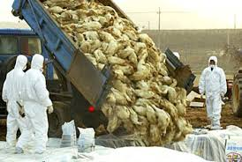
শুভেচ্ছা সবাইকে

Slide 3

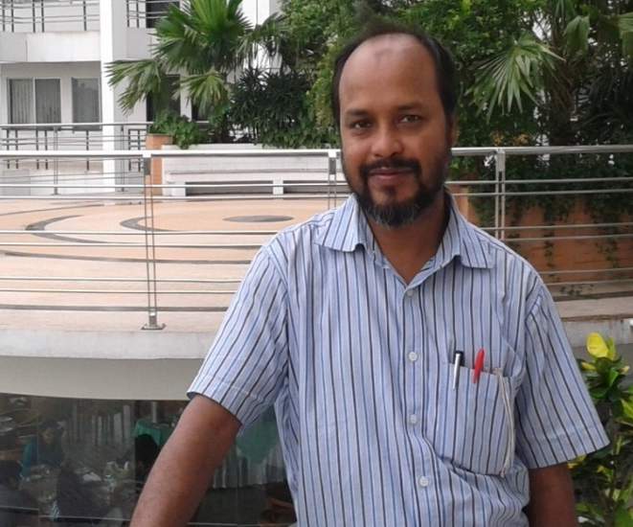
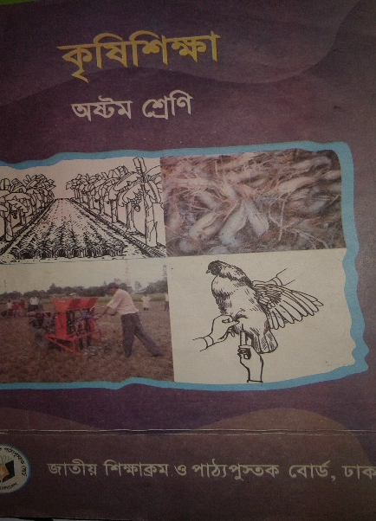
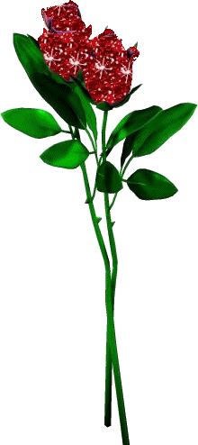
পরিচিতি
নামঃ মোঃ খুরশিদ আলম তালুকদার
সহকারী শিক্ষক
ময়মনসিংহ জিলা স্কুল,
ময়মনসিংহ।
মোবাইলঃ ০১৭২০৬৮২৫০০
ই-মেইল: katmzs1968@gmail.com
কৃষি শিক্ষা
অষ্টম শ্রেণি
অধ্যায় : ২
পাঠ : 4
পৃষ্ঠা : ১৮-১৯

Slide 4
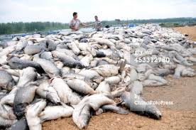
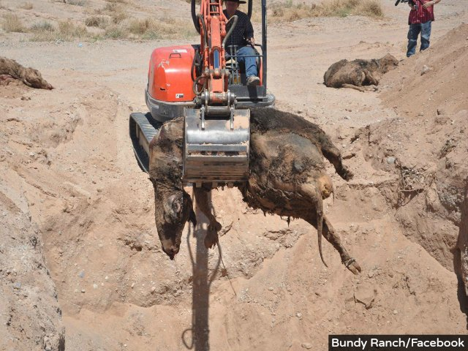
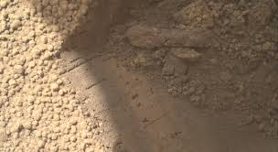
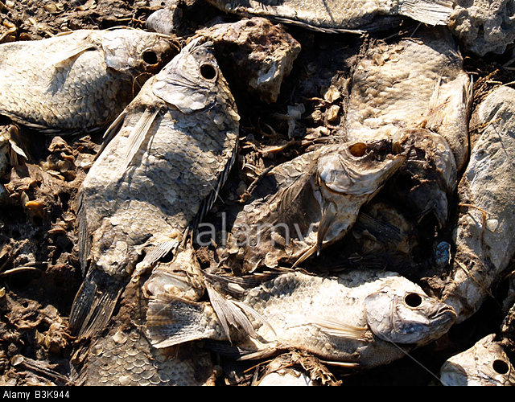
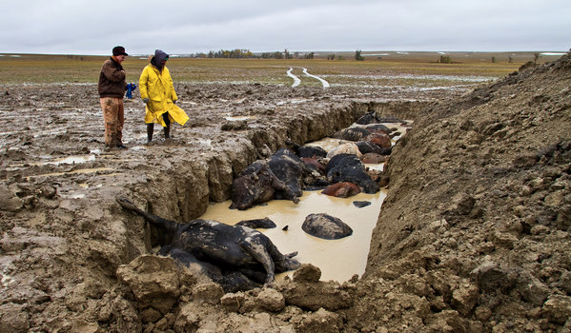
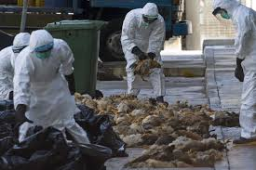
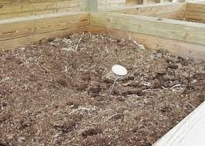
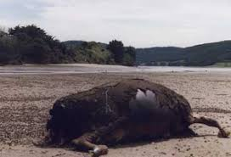
Notes:
সম্মানিত শিক্ষক/শিক্ষিকাবৃন্দ শিক্ষার্থীদের ছবিগুলো ভালোভাবে দেখিয়ে এ সম্পর্কে প্রশ্ন করবেন। উপরের ছবিগুলোতে কী কী করা হচ্ছে? কেন করা হচ্ছে?

Slide 5
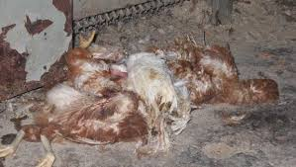
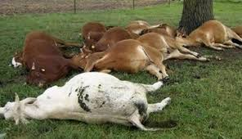
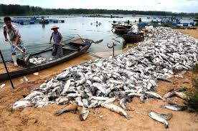
মৃত পশু পাখি ও মাছের ব্যবস্থাপনা
Notes:
সম্মানিত শিক্ষক/শিক্ষিকাবৃন্দ শিক্ষার্থীদের উপরের ডায়াগ্রামটি ভালোভাবে দেখিয়ে এ সম্পর্কে প্রশ্ন করবেন এবং শিক্ষার্থীদের নিকট থেকে পাঠ ঘোষণা যাতে আসে সে বয়াপারে সচেষ্ট হবেন।

Slide 6
শিখনফল:
এই পাঠ শেষে শিক্ষার্থীরা---
1.মৃত পশু পাখি ও মাছের ব্যবস্থাপনা সম্পর্কে বলতে পারবে।
২. মৃত পশু পাখি ও মাছের ব্যবস্থাপনা কিভাবে করতে হয় তা বর্ণনা করতে পারবে ।

Slide 7

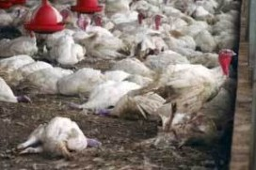
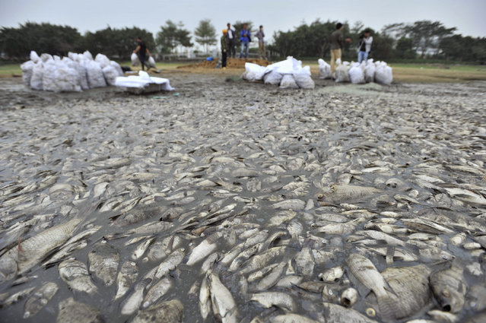
মৃত পশুর সৎকার
মৃত পশু পাখি ও মাছের ব্যবস্থাপনা
মৃত পাখির সৎকার
মৃত মাছের সৎকার
Notes:
সম্মানিত শিক্ষক/শিক্ষিকাবৃন্দ শিক্ষার্থীদের উপরের ডায়াগ্রামটি ভালোভাবে দেখিয়ে এ সম্পর্কে প্রশ্ন করবেন।

Slide 8
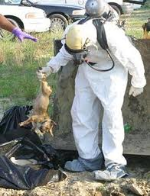
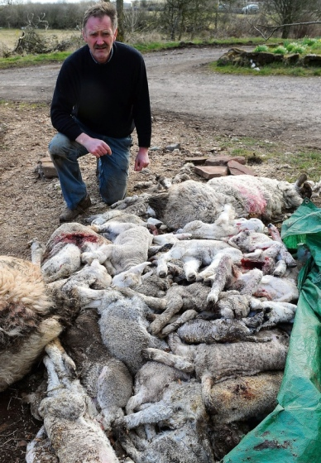
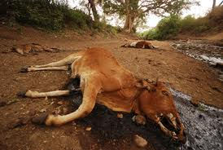
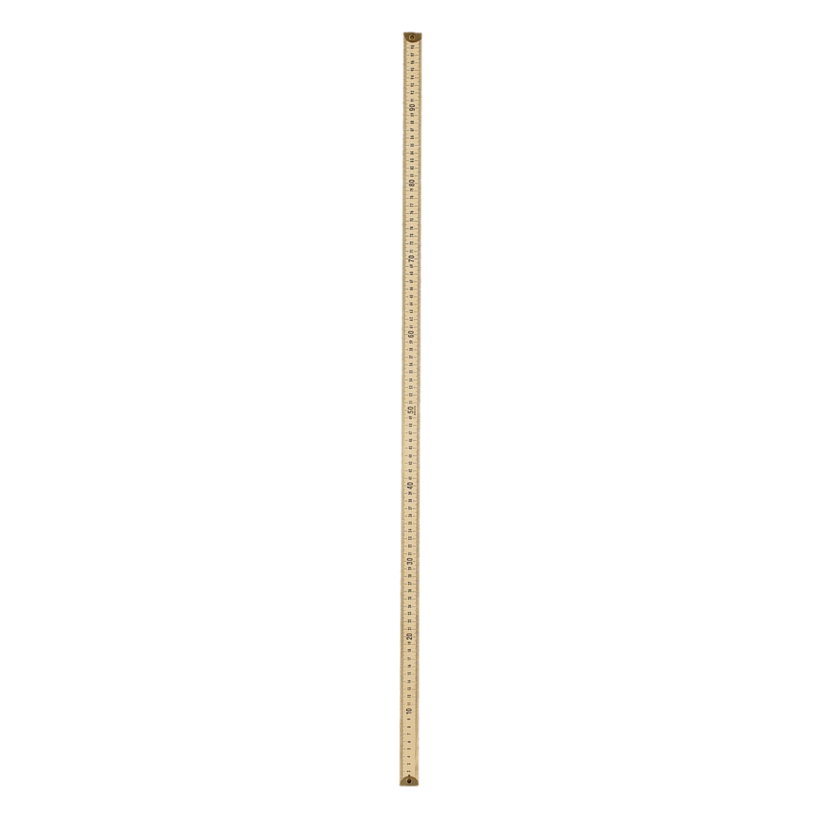
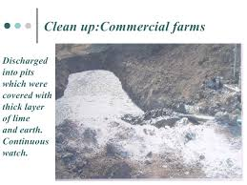
মৃত পশুর সৎকার
মৃত পশুকে উঁচু স্থানে মাটির গভীরে গর্ত করে মাটি চাপা দিতে হবে।
বসত বাড়ি হতে দূরে মৃত পশুকে সৎকার করতে হবে ।
মৃত পশুকে যেখানে সেখানে ফেলে রাখা যাবে না।
মাটি চাঁপা দেওয়ার সময় গর্তের উপরে চুন বা ডিডিটি ছড়িয়ে দিতে হবে।
১.২ মিটার
Notes:
সম্মানিত শিক্ষক/শিক্ষিকাবৃন্দ শিক্ষার্থীদের উপরের ছবিগুলো ভালোভাবে দেখিয়ে এ সম্পর্কে প্রশ্ন করবেন। ১। মৃত পশু কেন লোকালয় থেকে দূরে সৎকার করতে হয়? ২। মৃত পশু মাটি ছাপা দেওয়ার পর ডিডিটি ছিটিয়ে দিতে হয় কেন?

Slide 9
মূল্যায়নঃ
১. মৃত পশু-পাখিকে যেখানে সেখানে ফেলে রাখা উচিৎ নয় কেন?
মৃত পশুপাখি পরিবেশ দূষিত করে। মৃত পশুর রোগ জীবাণু বাতাসে ছড়ায় এবং সুস্থ পশুপাখিকে আক্রান্ত করে।
২. মৃত পশুপাখি মাটি চাপা দেওয়ার পর গর্তের উপর চুন বা ডিডিটি ছড়িয়ে দিতে হয় কেন?
রোগ জীবাণু যাতে ছড়িয়ে পড়তে না পারে।

Slide 10
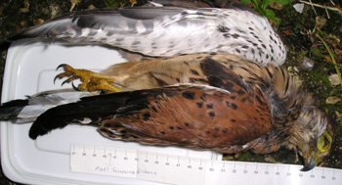
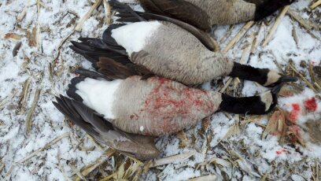
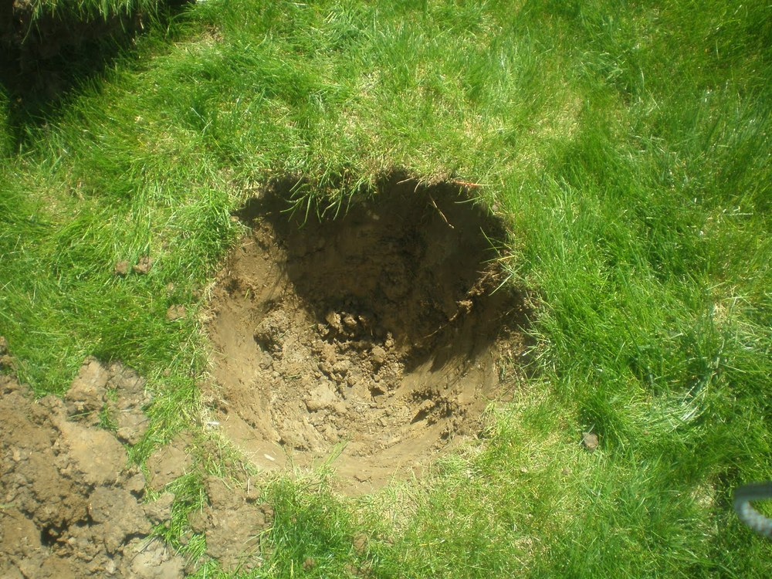
মৃত পাখির সৎকার
মৃত পাখি খামার ও বসত বাড়ি থেকে দূরে সৎকারের ব্যবস্থা করতে হবে।
মাটি চাপা দেওয়ার পর ডিডিটি ছিটিয়ে দিতে হবে।
হাঁস মুরগির মৃত্যুর পর গর্ত করে মাটি চাপা দিতে হবে।
Notes:
সম্মানিত শিক্ষক/শিক্ষিকাবৃন্দ শিক্ষার্থীদের উপরের ছবিগুলো ভালোভাবে দেখিয়ে এ সম্পর্কে প্রশ্ন করবেন। ১। মৃত পাখি কেন লোকালয় থেকে দূরে সৎকার করতে হয়? ২। মৃত পাখি মাটি ছাপা দেওয়ার পর ডিডিটি ছিটিয়ে দিতে হয় কেন?

Slide 11
জোড়ায় কাজঃ
মৃত হাঁস মুরগির সৎকারে করণীয় বিষয়গুলো খাতায় লিখে শ্রেণিতে উপস্থাপন কর।

Slide 12
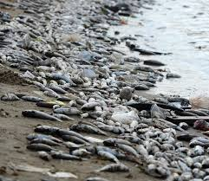
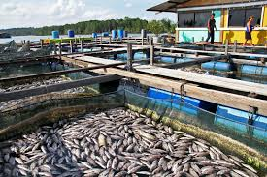
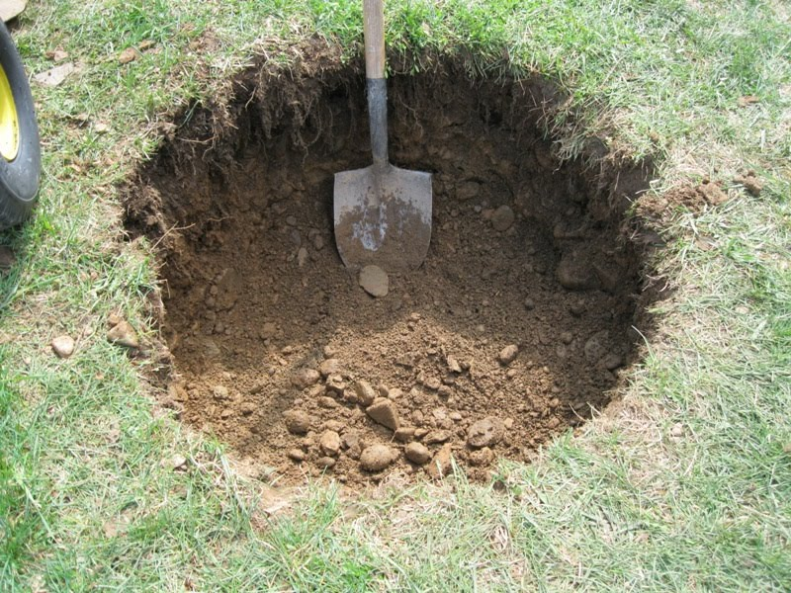
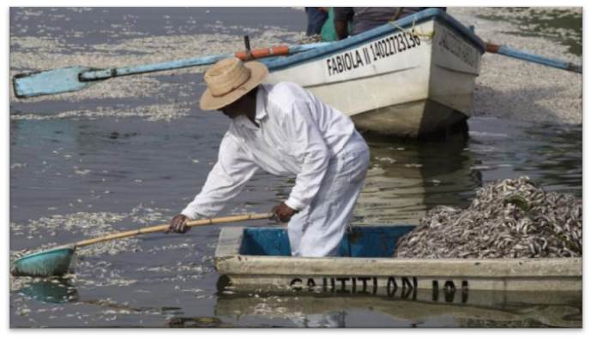
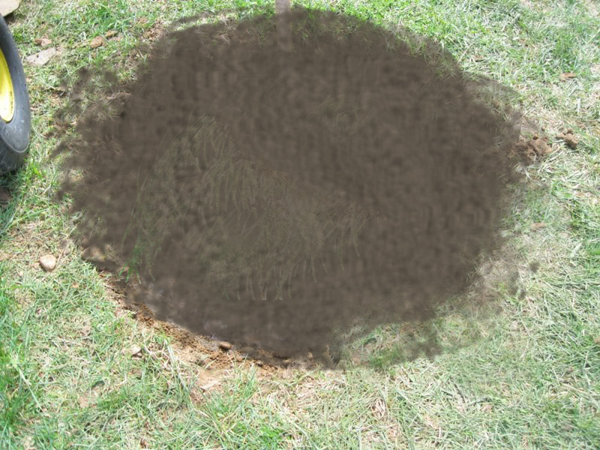
মৃত মাছের সৎকার
জাল দিয়ে মৃত মাছ সংগ্রহ করতে হবে।
পুকুর থেকে অনেক দূরে মাছের সংখ্যা অনুযায়ী গর্ত করতে হবে।
গর্তে মাছ নিক্ষেপ করে মাটি চাপা দিতে হবে।
Notes:
সম্মানিত শিক্ষক/শিক্ষিকাবৃন্দ শিক্ষার্থীদের উপরের ছবিগুলো ভালোভাবে দেখিয়ে এ সম্পর্কে প্রশ্ন করবেন। ১। মৃত মাছ কিভাবে সংগ্রহ করতে হয়?

Slide 13
দলীয় কাজঃ
সময়ঃ ৮ মিনিট
মৃত মাছের সৎকারে করণীয় বিষয়গুলো নিয়ে একটি পোস্টার তৈরি করে শ্রেণিতে উপস্থাপন কর।

Slide 14
বাড়ির কাজঃ
তোমাদের এলাকায় পশু পাখি ও মাছ মারা যাওয়ার পর কি ধরনের ব্যবস্থাপনা গ্রহণ করা হয় তা লিখে আনবে।

Slide 15
গুরুত্বপূর্ণ শব্দসমূহ
সৎকার
রোগাক্রান্ত
ডিডিটি
ব্লিচিং পাউডার
মহামারী
ব্যবস্থাপনা
Notes:
শিক্ষার্থী শব্দগুলো খাতায় লিখে নিতে পারে।

Slide 16

ধন্যবাদ

